Slide 1
VxWorks & 支撑系统
调试手段
2004-08-17

Slide 2

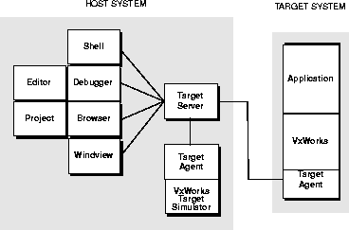
Tornado：Vxworks集成开发环境
调试机（Host）与目标机（Target）

Slide 3
一 Tornado的调试工具
WindShell
Browse
Debugger
Target Server
WindView
Trigger
Telnet
调试模式

Slide 4

1.WindShell
WindSh是一个驻留在主机内的C语言解释器 ，能够解释几乎任何 C 语言表达式， 执行大多数 C 语言算子，解析符号表数据 。
从宿主机到目标机之间的一个命令 shell。允许用户调用内存中的应用程序模块或是 VxWorks模块中的任何例程 。
具有调试功能：
下载软件模块；删除软件模块；创建、删除任务；设置、删除断点；运行、单步、继续执行程序、查看内存、寄存器、变量；修改内存、寄存器、变量；查看任务列表、内存使用情况、CPU利用率；查看特定的对象（任务、信号量、消息队列、内存分区、类）；复位目标机等。

Slide 5

Shell中常用指令
功能键
特殊控制符
计算功能
环境变量
内置指令
  任务管理
  系统信息查看
  文件操作
  一组调试指令

Slide 6
计算功能
-> x = (8 * 6) / 4
x=0x20ff378: value = 12 = 0xc
-> name = “Nelson”
new symbol “name” added to symbol table.
name = 0x23fe798: value = 37742504 = 0x23fe7a8 = name + 0x10
-> printf (“Hello %s, number is %d.\n”, name, 0x20)
value = 29 = 0x1d
-> x
x = 0x20ff378: value = 12 = 0xc

Slide 7

2.Browser
可对系统对象（任务、消息队列、信号量等）和存储器使用情况进行观察的浏览器。可以方便地监视用户的 目标系统。Browser汇总了应用进程，内存消耗和一个目标内存的映像。通过 Browser，用户可以观察信号量、消息队列、内存分配、看门狗计时器、堆栈使用情况、目标 CPU使用率、对象模块结构和符号表以及每个任务的详细信息。
可以分析: 内存泄漏、内存碎片、堆栈溢出、优先级反转

Slide 8
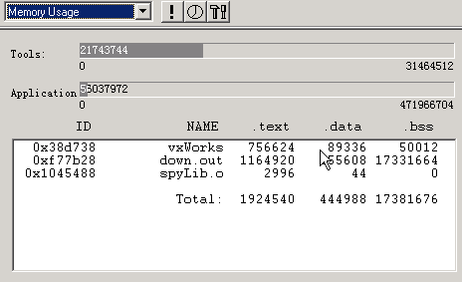
内存查看
Tools条显示的是归taget agent管理的内存，归Tornado tools使用；
Application条显示的是归目标系统内所有任务使用；
以上2者独立分开，共同占用目标板的内存

Slide 9
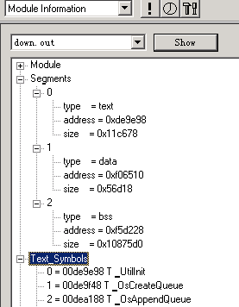

模块信息

Slide 10
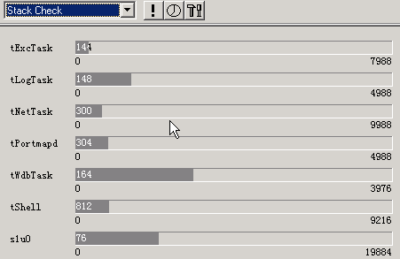
堆栈使用情况

Slide 11
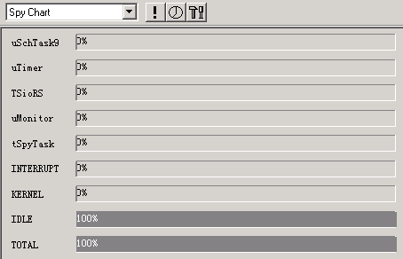

CPU占有率

Slide 12
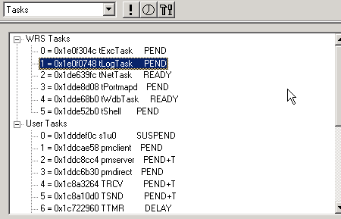
任务信息

Slide 13
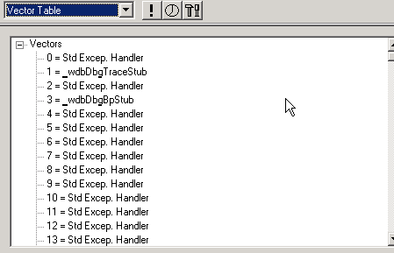

中断向量表

Slide 14
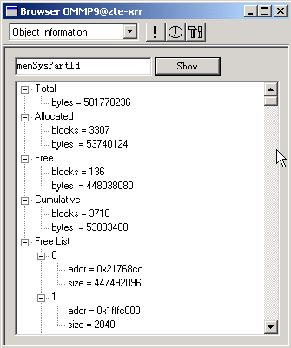

对象查看

Slide 15
VxWorks的组成
高效的实时内核Wind
兼容实时系统标准POSIX
I/O系统
文件系统
网络特性
驻留目标工具
Wind基类
工具库
性能优化
目标代理
BSP
VxSim仿真器

Slide 16
WindView
在运行中可以记录一些重要信息(比如：任务调度状况、信号量、消息队列、watchdog,、内存、信号)的状况，从而便于对复杂的实时系统运行状况进行分析。
可以对调度异常、资源挂死、死机等进行分析。

Slide 17
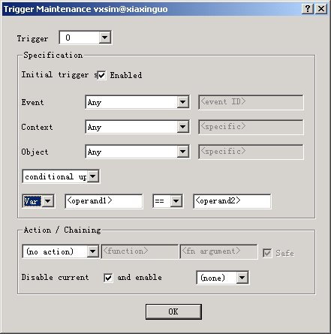
6.Trigger：通过设置一些触发器，触发一些操作
可以监控变量，函数的执行情况，特别对变量被修改这种问题有帮助。
和windview配合使用，使记录可控。

Slide 18
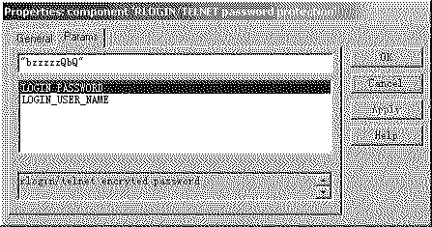
7.Telnet
telnet功能类似shell，不用起tornado而已，省却启动target server，对release比较有用。使用方法如下：
在包含了INCLUDE_TELNET 后能使用telnet；如果要加上user/pass验证，则需要加上 INCLUDE_SECURITY 。但注意的是，下图中的pass为加密后的密码，可以使用/host/x86-win32/bin/vxencrypt 来将密码加密。

Slide 19
调试模式
Tornado集成环境提供两种调试模式：任务调试模式和系统调试模式。
在任务调试模式下，在一个集成环境下一个时间内只能调试一个任务。调试只影响当前被调试的任务，其它任务正常运行。在系统调试模式下，可以同时调试多个任务、中断服务程序（ISR），调试影响整个系统。
中断服务程序只能在系统调试模式下调试，不能在任务调试模式下调试。

Slide 20
二 V2支撑的调试方法
  各模块提供的函数
  R01提供的调试函数（需要将MEM_TRACE_ON宏定义打开，重新编译生成目标文件）：
  VOID r01UBUseStatShow (VOID);
  显示所有内存池的占用信息，包括内存池大小, 总个数, 使用个数, 使用峰值个数, 失败个数。如果用的个数不变小, 可以使用r01UBPoolShow来看是被谁占用;
  VOID r01DispCpu (VOID);
  打印当前CPU占用情况
  BOOL r01PcbShow (WORD16 wPno);
  打印进程的运行状态

Slide 21

BOOL r01UBShowByPno (WORD16 pno)
显示所有进程占用内存情况
BOOL r01ProcShow (WORD16 dwFlag)
显示当前激活的进程信息，包括进程名, 任务号，PID, 运行时间（pentium为ms,powerpc为10ms）, 进程堆栈使用率。DwFlag低四位=1，dwRunTickSum字段清零；其余不清零。
BOOL r01UBShowByPno (WORD16 pno)
显示所有进程占用内存情况
WORD16 r01UBPoolPeakGet (WORD16 wPool)
显示某个内存池的UB使用峰值
BOOL r01ProcMsgTrace (WORD16 wPno, BYTE byTrace)
打开进程的消息跟踪，生效后收发消息有打印

Slide 22

BOOL r01TcbShow (WORD16 dwFlag)
功能：打印显示任务情况，可以显示相应任务所用的邮箱(消息队列)的ID号, 运行时间。
===================================================
no name mail_box ready block run_times
0 uMonitor 0x1a4d8200 0 0 0
1 uSchTask1 0x1a4c87a0 0 8 3268
2 uSchTask2 0x1a4b8d40 0 42 53638
3 uSchTask3 0x1a4a92e0 0 2 0
4 uSchTask4 0x1a499880 0 11 66
5 uSchTask5 0x1a489e20 0 20 35440
6 uSchTask6 0x1a47a3c0 0 0 0
7 uSchTask7 0x1a46a960 0 2 0
8 uSchTask8 0x1a45af00 0 1 17518
9 uSchTask9 0x1a44b4a0 0 0 0
10 uTimer 0x1a43ba40 0 0 0

Slide 23
BOOL r01UBShowByPno (WORD16 pno)
显示所有进程占用内存情况
WORD16 r01UBPoolPeakGet (WORD16 wPool)
显示某个内存池的UB使用峰值
BOOL r01ProcMsgTrace (WORD16 wPno, BYTE byTrace)
打开进程的消息跟踪，生效后收发消息有打印
BOOL r01UBPoolShow (WORD16 wPool)
显示所有某个内存池的当前占用情况
BOOL r03Trace(BYTE m, BYTE u, BYTE trace)
打印与逻辑节点（m，u）间的所以通信消息。
VOID r04node(BYTE md_in, BYTE ut_in, BYTE sut_in)
打印指定节点的信息
VOID r04dogoff()
关闭硬件狗，要调试程序，需先关闭看门狗，否则系统将被复位

Slide 24

如何查看error.log文件
记下了发生异常的任务号、进程号、当前处理消息、内存占用情况、堆
栈调用关系等有用信息：
Current call stack:
nargs=10; 0x1157c02 : 0x115f80 (0, 0, 0, 0, 0, 0, 0, 0, 0, 0)
nargs= 1; 0x115f91 : 0x11c09f (0)
nargs= 1; 0x11c106 : 0x11e89c (0x1d8db07b)
nargs= 1; 0x11e8c5 : 0x11bac8 (0x1d8db07b)
nargs= 0; 0x11bae0 : 0x11e91c ()
nargs= 3; 0x11e947 : 0x15a1f0 (0x1df0c7fb, 0, 0)
nargs= 1; 0x15a2e4 : 0x15a640 (0x1df0c7fb)
分析其记录的堆栈调用关系可找到发生异常的函数。lkAddr 0x15a2e4

Slide 25

定位到具体的出错行
使用tornado中view\mixed source and disassembly，会将代码和反汇编混合显示，反汇编中会显示具体位置，比对异常记录中出错位置指针就可找到具体代码行。
Error.log会记录异常发生时该进程的接收消息内容和事件号，如果内容比较少的话，可找一块没有使用的内存，将该内容敲进去；如果比较多的话，可将接收内容放到一全局数组，重编版本。在shell中启动一任务，入口是该进程入口，并停在该进程入口处，修改相关内容指针，状态，事件号等，跟踪下去直到出错的行。
最简便办法是使用bh，硬件断点，一些情况可在前后加上内存页保护；这两种均能找到具体行，如果被修改的有规律，可往被修改的地址往上查。

Slide 26
三 V3支撑的调试手段
查看当前运行的进程信息
OSS_DbgGetAllUsePCBInfo
查看所有进程信息
OSS_DbgGetCurPCBInfo
查看当前进程信息
OSS_DbgGetCurMsgInfo
当前进程的消息信息

Slide 27
内存观察
  OSS_DbgShowQueCtrl
  查看任务的消息队列情况
  OSS_DbgShowTaskUB
  任务UB使用观察
  OSS_DbgShowProcUBInfo
进程使用UB情况
  OSS_DbgMemUbUsePrn
  UB配置情况
  OSS_DbgShowUbPool
  内存池使用情况

Slide 28
通信和定时器观察
OSS_DbgShowComm
通信状态显示
OSS_DbgRudpPing
测试板间通信是否正常
OSS_DbgGetTimerInfo
单板上定时器的使用情况
OSS_DbgGetTimerInfoOfProc
单板进程使用定时器情况

Slide 29
杂项观察
OSS_DbgShowExcInfo
异常发生后查看相关信息
Zte
观察所有进程和任务的一些运行信息
Ztecall/ztemsg
查看指定进程最近处理的若干消息及处理消息时打印的内容
Zteprint
进程最近打印的1K内容和打印时间

Slide 30

谢谢大家！

